Slide 1



Tugas UTS
“Color Detector”

Slide 2


Team Kami :
Alycia Yosephine Br.S (22091397080)
Vitto Farin Kriswandi (22091397096)
Rosyida Auliya Salsabila (22091397104)
Annastasya Aqila Chandrawati (22091397109)
M. Zidane Rizky Avilla (22091397111)

Slide 3


PENDAHULUAN
Rumusan Masalah
Tujuan Penelitian
Manfaat Penelitian

Slide 4



Rumusan Masalah
Berdasarkan latar belakang diatas, adapun rumusan masalah yaitu :
Bagaimana rancangan sistem dalam rancang bangun AI Color Detector?
Bagaimana membuat dan mengimplementasikan fungsi dan fitur yang dibutuhkan dalam membangun AI Color Detector?
Bagaimana hasil dari evaluasi pada rancangan AI Color Detector?

Slide 5

Tujuan Penelitian
Pengenalan Warna: Fungsi utama AI Color Detector adalah mengidentifikasi dan membedakan berbagai warna dalam gambar atau lingkungan visual.
Koreksi Warna: Dalam desain grafis dan pengolahan gambar, AI Color Detector digunakan untuk koreksi warna, memastikan kualitas gambar yang optimal
Pemantauan Kualitas Produk: Dalam industri manufaktur, AI Color Detector digunakan untuk memastikan produk memenuhi standar kualitas warna yang ditentukan.
Analisis Gambar Medis: Di bidang medis, detektor warna AI membantu dalam analisis citra medis, memungkinkan diagnosis dan perawatan yang lebih baik
Desain Mode dan Seni: Dalam desain mode dan seni, AI Color Detector digunakan untuk pemilihan warna, palet, dan memastikan konsistensi warna dalam karya seni.
Pengembangan Aplikasi AI: AI Color Detector digunakan sebagai elemen penting dalam pengembangan aplikasi AI yang melibatkan pemahaman konteks visual

Slide 6


Konsep Color Detector
Detektor warna adalah aplikasi yang dapat mendeteksi warna melalui kamera. Ini adalah program komputer yang dirancang untuk mendukung pengguna dalam mengidentifikasi warna secara real-time.

Slide 7

Teknologi Inti
Color Detector
Teknologi utama yang digunakan dalam aplikasi detektor warna meliputi pemrosesan gambar dan teknik visi komputer seperti OpenCV, Python, dan NumPy. Teknologi ini digunakan untuk menangkap dan memproses gambar, mendeteksi warna, dan menampilkan hasilnya.

Slide 8
METODOLOGI PENELITIAN
3.1 Analisis kebutuhan pengguna
Tentukan preferensi pengguna mengenai fungsi pendeteksi warna, seperti jenis warna yang ingin dideteksi dan interaksinya. tertarik pada aplikasi tersebut.
3.2 Ikhtisar teknologi pendeteksi warna
Mempelajari teknologi dasar yang digunakan dalam pendeteksi warna, seperti pemrosesan gambar, pengenalan warna, dan algoritme pendeteksian warna.
3.3 Pengembangan model AI
Mengintegrasikan model pembelajaran mesin dan algoritme yang sesuai untuk mendukung fungsi deteksi warna, termasuk algoritme untuk mendeteksi warna dalam gambar.

Slide 9
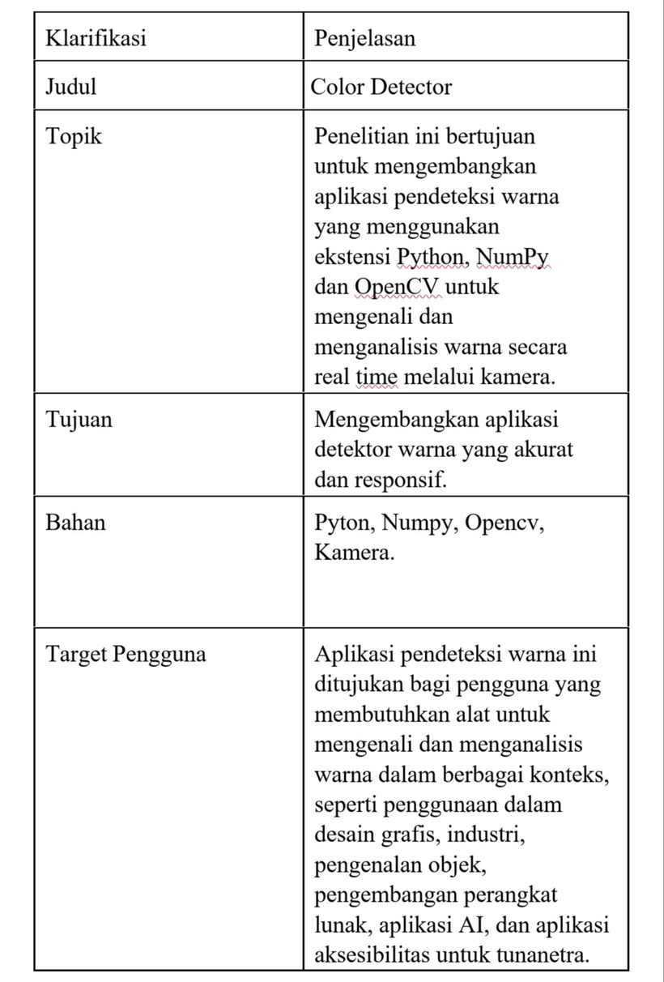
HASIL DAN PEMBAHASAN

Slide 10

Kesimpulan
kesimpulan, tinjauan literatur ini merangkum temuan literatur tentang topik deteksi warna menggunakan Python, NumPy, dan OpenCV. Hasil pencarian memberikan beberapa artikel yang relevan tentang topik tersebut, termasuk aplikasi untuk mendeteksi warna kulit, mengidentifikasi warna secara real-time, dan mendeteksi warna menggunakan webcam. Artikel ini menunjukkan efektivitas penggunaan OpenCV, Python, dan NumPy dalam mengembangkan aplikasi detektor warna.

